Slide 1
Programación Básica en JavaScript con NodeJS
Mitzi Ailyn Vázquez Galicia

Slide 2
01.
Introducción a JavaScript
1.1 Introducción
1.2 Paradigmas de
programación
1.3 Características de
JavaScript
1.4 Aplicaciones de JavaScript
1.5 Entorno Node.js
1.6 Concepto de servidor web
1.7 JSON

Slide 3

Introducción a JavaScript
Objetivos
Descripción
Aplicaciones
Justificación
03
01
Entender aspectos relacionados con el entorno de la programación en JavaScript.
Aprender las principales aplicaciones de programación en JavaScript
Aprender las principales características del lenguaje de JavaScript
Aspectos básicos y JavaScript aspectos relacionados con las características del lenguaje de programación las aplicaciones y el entorno en el cual se desarrolla la programación en JavaScript
02
04
Este curso te llevará paso a paso en los paradigmas de programación de JavaScript
Javascript es un lenguaje de programación altamente utilizado y muy potente, así como una de las principales herramientas en el contexto del iot

Slide 4

Introducción
JavaScript es un lenguaje de programación multiplataforma orientado a objetos que se utiliza para hacer que las páginas web sean interactivas, esto es mediante el uso de objetos y clases que permiten abstraer objetos del mundo real.

Slide 5
Introducción
Clase
Objeto
Atributos
Métodos
Carro
Rojo
Color
Marca
Modelo
Combustible
Arrancar()
Detenerse()
Acelerar()
Frenar()

Slide 6
JavaScript contiene una biblioteca estándar de objetos, como Array, Date y Math, y un conjunto básico de elementos del lenguaje como operadores, estructuras de control y declaraciones.
Además de que se puede utilizar sin tipar los objetos que se almacenan en cada variable.
De lado del cliente
Proporciona objetos para controlar un navegador y su Modelo de objetos de documento (DOM por Document Object Model).
Por ejemplo, las extensiones de lado del cliente permiten que una aplicación coloque elementos en un formulario HTML y responda a eventos del usuario, como clics del mouse, formularios para ingreso de datos y navegación de páginas.
De lado del servidor
Proporciona objetos relevantes para ejecutar JavaScript en un servidor.
Por ejemplo, las extensiones de lado del servidor permiten que una aplicación se comunique con una base de datos, brinde continuidad de información de una invocación a otra de la aplicación o realice manipulación de archivos en un servidor.

Slide 7
JavaScript y Java
JavaScript
Orientado a objetos. No hay distinción entre tipos de objetos. La herencia se realiza a través del mecanismo de prototipo, y las propiedades y métodos se pueden agregar a cualquier objeto de forma dinámica.
Los tipos de datos de las variables no se declaran (tipado dinámico, tipado flexible).
No se puede escribir automáticamente en el disco duro.
Java
Basado en clases. Los objetos se dividen en clases e instancias con toda la herencia a través de la jerarquía de clases. Las clases y las instancias no pueden tener propiedades o métodos agregados dinámicamente.
Los tipos de datos de las variables se deben declarar (tipado estático, fuertemente tipado).
Puede escribir automáticamente en el disco duro.

Slide 8
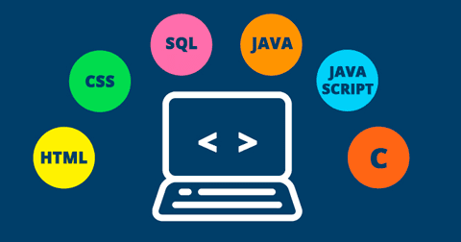
1.2 Paradigmas de programación
Es la manera o estilo de programación de software.
Existen diferentes formas de diseñar un lenguaje de programación y varios modos de trabajar para obtener los resultados.
Los lenguajes de programación adoptan uno o varios paradigmas en función del tipo de órdenes que permiten implementar como, por ejemplo, Python o JavaScript, que son multiparadigmas.

Slide 9
Tipos de paradigmas
Paradigma imperativo
Paradigma declarativo
Consiste en una secuencia de instrucciones en las que se describe paso a paso lo que el programa hará.
Este paradigma no necesita definir algoritmos puesto que describe el problema en lugar de encontrar una solución al mismo. Este paradigma utiliza el principio del razonamiento lógico para responder a las preguntas o cuestiones consultadas.

Slide 10
Existen algunos enfoques sujetos a la programación imperativa, por ejemplo:
*
Programación estructurada
Programación procedimental
Programación modular
*
*
**Algunos de los lenguajes que hacen uso de este tipo de paradigmas son: Pascal, COBOL, FORTRAN, C, C++, etc.
En este tipo de programación, el flujo de control se define mediante bucles anidados, condicionales y subrutinas.
Este paradigma consiste en basarse en un número muy bajo de expresiones repetidas para englobarlas todas en un procedimiento o función y llamarlo cada vez que tenga que ejecutarse.
Se trata de dividir un programa en módulos o subprogramas con el fin de hacerlo más manejable y legible. Ayuda a resolver problemas de programación más complejos.

Slide 11
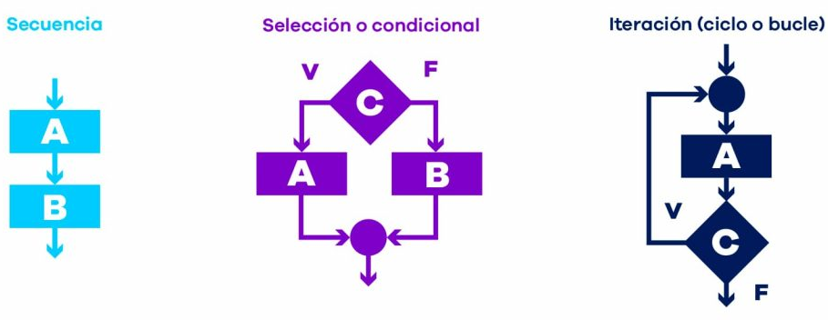
Programación estructurada

Slide 12
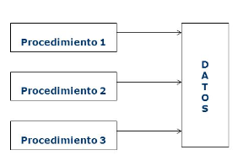
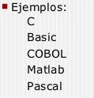
Programación procedimental

Slide 13
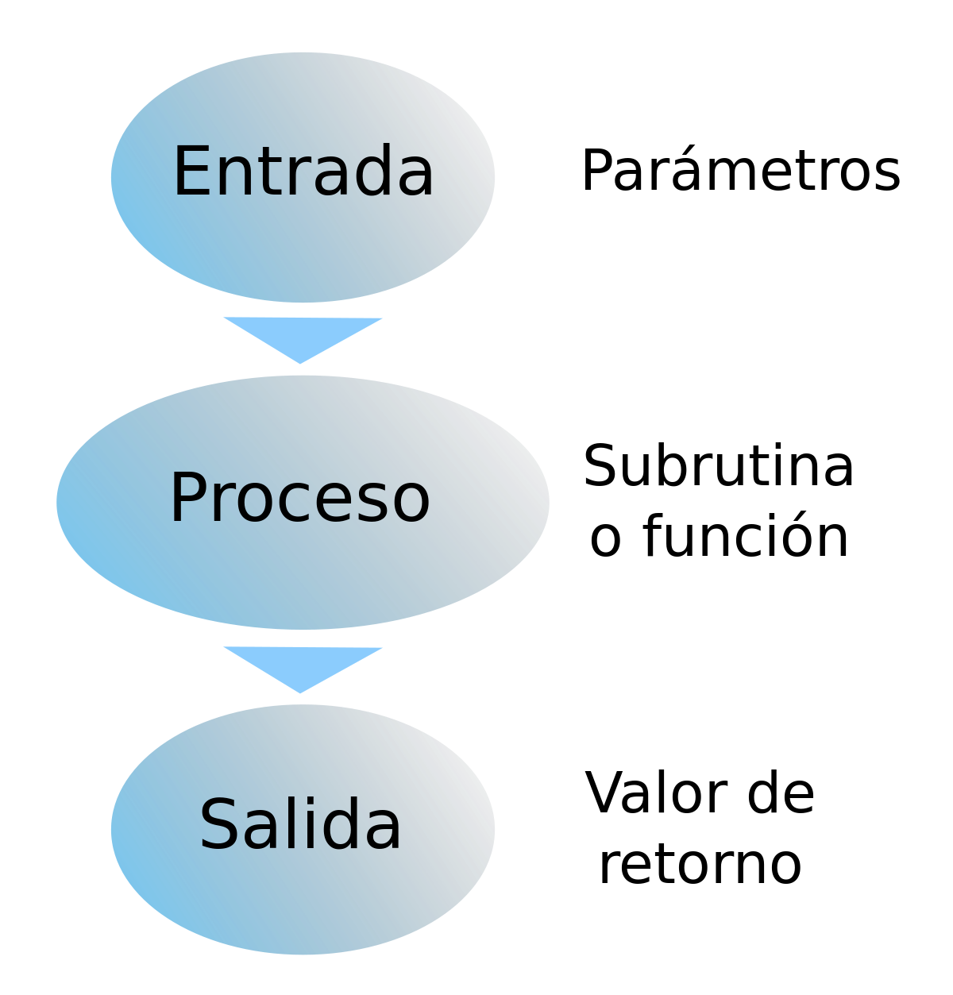
Programación modular

Slide 14
Programación Orientada a Objetos
En este paradigma se construyen modelos de objetos, que representan características y funciones del problema a resolver.
Separa los diferentes componentes de un programa, permitiendo simplificar su creación, depuración y posteriores mejoras, también disminuye los errores y promociona la reutilización del código.
Los objetos, de los que se habla en este paradigma, son estructuras abstractas que a través de interfaces, describen y/o representan un objeto del mundo real, así como su relación con el entorno.
Algunos lenguajes de programación orientada a objetos son: Java, Phyton o C#.

Slide 15
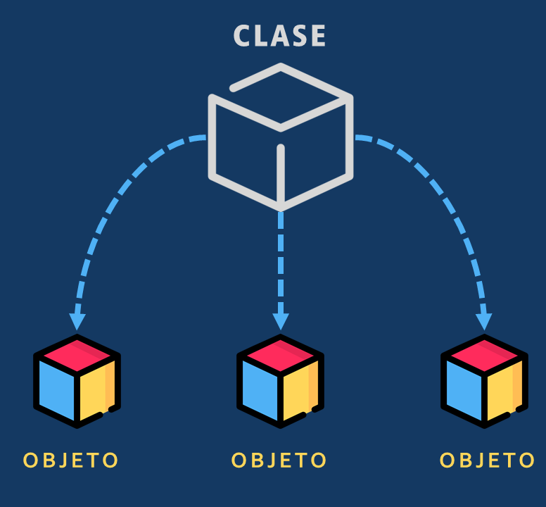
Programación orientada a objetos

Slide 16
Programación reactiva
Se basa en cambios en los flujos de datos, en los que los objetos reaccionan a los valores que reciben de dicho cambio.
Responsivos: aseguran la calidad del servicio cumpliendo unos tiempos de respuesta establecidos.
Resilientes: se mantienen responsivos incluso cuando se enfrentan a situaciones de error.
Elásticos: se mantienen responsivos incluso ante aumentos en la carga de trabajo.
Orientados a mensajes: minimizan el acoplamiento entre componentes al establecer interacciones basadas en el intercambio de mensajes de manera asíncrona.

Slide 17
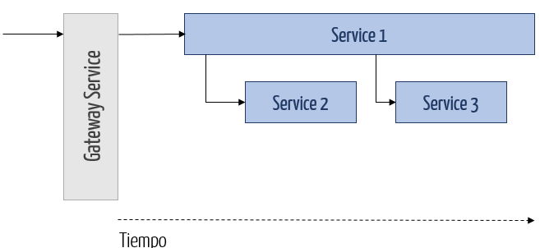
Programación reactiva

Slide 18
1.3 Caracteristicas de JavaScript
Lenguaje orientado a objetos
Tipado débil o no tipado
Alto nivel
Lenguaje interpretado
Utiliza clases y objetos como estructuras que permiten organizarse de forma simple y además son reutilizables.
No es necesario especificar el tipo de dato al declarar una variable, esto tiene la ventaja principalmente de ser más rápida la programación.
Se llama así porque está alejado del nivel de las máquinas y tiene una gran similitud con el lenguaje humano, por lo que la comprensión de su sintaxis es mucho más fácil.
Utiliza un intérprete que permite convertir las líneas de código directamente en el lenguaje de la máquina sin necesidad de un compilador.

Slide 19

1.4 Aplicaciones de JavaScript
JavaScript es un lenguaje de programación que por mucho tiempo estuvo del lado del cliente, lo que permitía crear efectos y animaciones sin ninguna interacción o respondiendo a eventos causados por el propio usuario. Actualmente es un lenguaje de programación muy popular y desde hace ya varios años fue creada una versión que puede ser ejecutada del lado del servidor (Node JS) y no sólo del cliente. Por ello, ahora JavaScript se ejecuta tanto en los navegadores como en los servidores, logrando con esto, propiciar a su alrededor una vasta comunidad de desarrolladores con un perfil muy completo.

Slide 20
1.5 Entorno Node.js
https://github.com/ailynVG/Node-Mysql/blob/main/NODE.JS%20PARA%20EL%20DESARROLLO%20DE%20APLICACIONES%20WEB.pdf

Slide 21
1.6 Concepto de servidor web

Slide 22
1.7 JSON
Primer ejemplo de una cadena de caracteres
var json = '{"nombre":"Manuel","edad":23,"nacionalidad":"Mexicana"}’;
Segundo ejemplo conviertiendo una cadena de caracteres a objeto
var json = '{"nombre":"Manuel","edad":23,"nacionalidad":"Mexicana"}';
var obj = JSON.parse(json);
Tercer ejemplo mostrando el objeto
var json = '{"nombre":"Manuel","edad":23,"nacionalidad":"Mexicana"}';
var obj = JSON.parse(json);
console.log(obj.nombre);

Slide 23
Cuarto ejemplo modificando un dato de la cadena
var json = '{"nombre":"Manuel","edad":23,"nacionalidad":"Mexicana"}';
var obj = JSON.parse(json);console.log(obj.nombre);obj.nombre = "Pedro";
console.log(obj.nombre);
Quinto ejemplo agregando un arreglo a la cadena
var json = '{"nombre":"Manuel","edad":23,"nacionalidad":"Mexicana",
"hobbies":["ajedrez","video juegos","comics"]}’;

Slide 24
Sexto ejemplo accediendo a datos mediante el indice
var json = '{"nombre":"Manuel","edad":23,"nacionalidad":"Mexicana",
"hobbies":["ajedrez","video juegos","comics"]}';
var obj = JSON.parse(json);
console.log(obj.hobbies[0]);
obj.hobbies[0] = "peliculas";
console.log(obj.hobbies[0]);
Septimo ejemplo agregando un json dentro de otro json
var json = '{"nombre":"Manuel","edad":23,"nacionalidad":"Mexicana",
"hobbies":["ajedrez","video juegos","comics"],
"mascota":{ "especie":"perro", "nombre":"dui", "edad":1 } }';
var obj = JSON.parse(json);
var nombreMascota = obj.mascota.nombre;
console.log(nombreMascota);

Slide 25
02.
Administrador de paquetes NPM
2.1 Introducción
2.2 Instalación local
2.3 Instalación global
2.4 El archivo package.json
2.5 Desinstalando un módulo
2.6 Actualización de un módulo
2.7 Creación de un módulo

Slide 26

2.1 Introducción
NPM fue creado por Isaac Z. Schluter quien estuvo experimentando con common de JavaScript y considero las dependencias de otros proyectos similares como PHP (PEAR) y Perl (CPAN).
El 17 de marzo del 2020 GitHub (una filial de Microsoft) anuncia la adquisición de la empresa NPM. Inc junto con el software escrito en JavaScript.
NPM se instala automáticamente desde la versión 0.6.3 de Node.js

Slide 27
NPM
Entorno de ejecución de JavaScript del lado del servidor, el cual, esta basado en el motor V8 de Google Chrome.
Npm es parte esencial de Node.js
Node Package Manager
Manejador de Paquetes de Node.js
Es una herramienta de Node.js para compartir e instalar paquetes
Uno o más archivos .js (módulos) agrupados (o empaquetados). Los archivos en un paquete son código reutilizable que realiza una función específica para una aplicación Node.js

Slide 28
NPM se compone de:
Repositorio online para publicar paquetes de software libre para ser utilizados en proyectos de Node.js
Una herramienta para la terminal (command line utility) para interactuar con dicho repositorio que, ayuda a la instalación de utilidades, manejo de dependencias y la publicación de paquetes

Slide 29
2.4 El archivo de package.json
¿Qué es?
Contiene
Archivo que indica a NPM que el directorio en el que se encuentra es en efecto un proyecto do paquete NPM.
Información del paquete como:
Descripción
Versión
Autor
Dependencias

Slide 30
Version
Archivo generado automáticamente mediante la ejecución de un script de NPM.
npm init
Crea archivos json
Cubre los ítems comunes y trata de adivinar algunos valores por defecto
Description
Entry point
Corresponde a la versión de tu proyecto.
Una breve descripción de tu proyecto. Particularmente importante si lo que estás creando es un paquete que publicarás vía npm.
Define cuál será el punto de "entrada" del proyecto. Esto es, que archivo se ejecutará cuando se importe el proyecto dentro de otro.

Slide 31
Test command
Git repository
Author
Aquí se puede definir el comando que se quiera ejecutar para realizar las pruebas del proyecto, este comando se ejecutará cuando se escriba npm run test en el terminal
Define la url del repositorio git en donde este proyecto está alojado, se utiliza para informar a los usuarios del paquete, el repositorio en donde encontrar el código fuente del proyecto.
El nombre e email de quien creó este proyecto.
License
Private
Identifica el tipo de licencia de uso del proyecto. Permite a las personas saber que y que no está permitido al usar el código.
Es un valor boolean que permite evitar que el paquete se publique en el repositorio. Si lo que se esta creando es un proyecto personal este valor será true.

Slide 32
El archivo package-lock.json
El archivo package-lock.json es un archivo generado automáticamente cuando se instalan paquetes o dependencias en el proyecto. Su finalidad es mantener un historial de los paquetes instalados y optimizar la forma en que se generan las dependencias del proyecto y los contenidos de la carpeta node_modules/.

Slide 33
2.2 Instalación local
La finalidad más popular de NPM es la de gestionar (instalar, desinstalar y actualizar) los paquetes o dependencias de un proyecto de forma cómoda, rápida y amigable para el cualquier persona, permitiendo ahorrar tiempo y esfuerzo.
Uno de los problemas de crear un proyecto, es que debían gestionarse las dependencias de forma manual (colocar las librerías en carpetas específicas), pero dependíamos del conocimiento, memoria y experiencia de la persona que colocó esas dependencias, que en el mejor de los casos, lo habrá documentado.
Las tareas de actualización de dichas librerías se volvían un proceso bastante tedioso (a veces hasta imposible) y complejo. Con NPM la idea es automatizar todo este proceso, para que sea una tarea rápida y sencilla.

Slide 34
Comando | Abreviatura | Descripción
npm search <palabra> | npm s <palabra> | Realiza una búsqueda de paquetes en NPM.
npm install <paquete> | npm i <paquete> | Instala el paquete indicado en node_modules/.
npm uninstall <paquete> | npm r <paquete> | Desinstala el paquete indicado, eliminándolo de node_modules/.
Utilizaremos principalmente el comando install y uninstall de npm, además de un pequeño comando ayudante, denominado npx
Es posible abreviar o utilizar alias en ciertos comandos. Por ejemplo npm add o npm i son equivalentes a npm install, mientras que npm unlink, npm remove, npm rm o npm r son equivalentes a npm uninstall.

Slide 35
Buscar paquetes de NPM
Los paquetes de NPM podemos buscarlos a través del buscador de NPM, disponible en la web NPMjs.com. No obstante, también podemos utilizar el buscador de linea de comandos de npm
npm search howler
npm show howler

Slide 36
Instalar paquetes de NPM
Para instalar un paquete en un proyecto, simplemente debemos utilizar el comando npm install, situados en la carpeta de nuestro proyecto.
Esto instalará dicho paquete y todas sus dependencias en la carpeta node_modules/, a la vez que actualiza el fichero package.json añadiendo el paquete y su versión como una dependencia del proyecto.

Slide 37
Formas de instalar un paquete
Comando | Formato largo | Descripción
npm install -D | --save-dev | Instala el paquete en el proyecto, como dependencia de desarrollo.
npm install | --save-prod | Instala el paquete en el proyecto, como dependencia de producción.
npm install -g | --global | Instala el paquete en el sistema, sin asociarlo al proyecto.

Slide 38
Las dependencias de desarrollo son aquellos paquetes que necesitamos en un proyecto mientras estamos desarrollándolo, pero una vez tenemos el código generado del proyecto, no vuelven a hacer falta.
Los paquetes instalados con el flag --save-dev o -D se instalan en esta modalidad, guardándolos en la sección devDependences del fichero package.json.
npm install --save-dev gh-pages
Librería y comando CLI para desplegar fácilmente un proyecto en GitHub Pages. Como se trata de un paquete que no es necesario incluir en la web final (se utiliza en desarrollo para desplegar).

Slide 39
las dependencias de producción son aquellos paquetes que necesitamos tener en la web final generada, como librerías Javascript necesarias para su funcionamiento o paquetes similares. Los paquetes instalados con el flag --save-prod, -P o directamente sin ningún flag se instalan en esta modalidad, guardándolos en la sección dependences del fichero package.json.
npm install howler
Librería Javascript que permite manipular y gestionar archivos multimedia de audio desde el navegador. En este caso se trata de una librería JS que si estará incluida en la versión definitiva de la página, por lo que la instalaremos con el flag --save-prod, -P o sin indicar ninguno, ya que es la opción por defecto.

Slide 40
2.3 Instalación global
Para instalar paquetes con NPM sin asociarlos a un proyecto deberemos utilizar el flag --global o -g. Esto indicará a NPM que el paquete debe ser instalado en el sistema y estará disponible para los usuarios del sistema, sin necesidad de tenerlo como dependencia del proyecto.
npm install -g parrotsay

Slide 41
NPM habrá instalado todos los archivos necesarios en la ruta global, que habitualmente es /usr. De esta forma, todos los archivos del paquete parrotsay se guardan en /usr/lib/node_modules/parrotsay/, mientras que los archivos ejecutables se guardan en /usr/bin, más específicamente, un enlace simbólico al ejecutable de node de la primera carpeta mencionada.
parrotsay lenguajejs.com

Slide 42
Cuidado con las instalaciones globales
Consideraciones:
A) Se trate de un paquete de línea de comandos.
B) El paquete es para uso individual y no requiere estar ligado a un proyecto.
C) Si el paquete se utiliza en un proyecto, cada usuario que descargue el proyecto debe instalarlo de forma manual.
Puede parecer muy interesante instalar paquetes de forma global pero puede tener ciertas implicaciones.

Slide 43
Ver paquetes globales instalados
Es posible que con el tiempo, no nos acordemos de los paquetes instalados de forma global en nuestro sistema. Una forma rápida y práctica para ver que paquetes tenemos instalados es utilizando el siguiente comando
npm list -g --depth 0
El parámetro -g o --global nos muestra los paquetes globales
El parámetro --depth 0 indica que no muestre dependencias, sólo el paquete principal

Slide 44
2.5 Desinstalando un módulo
Desintalar un modulo local:
npm uninstall howler
Esto se encargará de eliminar el paquete de node_modules/ y eliminar su asociación al proyecto en el package.json, independientemente de ser una dependencia de desarrollo o de producción.

Slide 45
Desinstalar módulos globales
npm uninstall -g parrotsay
En el caso de que no queramos continuar con un paquete global instalado, podemos desinstalarlo fácilmente.
Esto eliminará el paquete por completo de nuestro sistema.

Slide 46
2.6 Actualización de un módulo
Este menú nos mostrará las dependencias que tienen actualizaciones.
En la columna current la versión instalada en el proyecto, en la columna wanted la versión máxima determinada por nuestro versionado semántico del package.json y en latest la última versión disponible de la dependencia.
Además, los colores:
En rojo mostrarán los paquetes que encajan con nuestra política de actualizaciones semver y podemos actualizar.
En amarillo se nos mostrarán los paquetes que no encajan con nuestra política de actualizaciones.
NPM tiene un sistema de actualización de dependencias integrado. Se puede activar ejecutando npm outdated

Slide 47
Parámetro | Descripción
-u | Abre el menú interactivo de actualización. SPACE seleccionas paquetes y ENTER actualiza selección.
-y | No abre menú interactivo, sino que actualiza todo sin preguntar.
-p | No actualiza las dependencias de desarrollo, sólo las de producción.
-d | No actualiza las dependencias de producción, sólo las de desarrollo.
-g | Actualiza los paquetes globales del sistema, no los del proyecto.
Existe un paquete no oficial llamado npm-check que mejora considerablemente el sistema de actualización de dependencias de NPM, con un sistema interactivo, mucha información bien desglosada y algunos parámetros interesantes

Slide 48
npm-check separa las actualizaciones en grupos de parches, versiones menores y versiones mayores, mostrando el número de versión actual y a actualizar, el texto devDep si es una dependencia de desarrollo, e incluso un enlace clickeable al README o la página de la dependencia para revisar los cambios.
Para actualizar las dependencias de nuestro proyecto, tras instalarlo de forma global con npm install -g npm-check, podemos ejecutarlo en modo interactivo con un simple npm-check -u:

Slide 49
2.7 Creación de un módulo
Cuenta de GitHub
Cuenta en npm
Tener Node, NPM y Git instalados

Slide 50
Práctica
Crear una carpeta nueva.
Abrir la carpeta desde Visual Studio.
Crear un archivo de node desde la terminal (F1 o ctl + shift + P que abre una ventana donde podremos escribir las palabras terminal integrated).
Ejecutar el comando npm init –y que crea un proyecto package.json en donde vamos a describir un proyecto o módulo que vamos a publicar en npm.
Dentro del proyecto creamos una carpeta que se llame src.
Dentro de esa carpeta creamos un archivo llamado index.js que nos va a servir para exportar algunas funciones a otros proyectos (importándolos).
En el archivo index se crean dos funciones aleatorias que permiten dar a conocer la función de estas y como utilizarlas.
Tomamos valores de la página jsonplaceholder, en la sección de users y tomamos datos en formato json.
Creamos una variable para utilizar una dependencia (axios) e instalamos la dependencia (npm i axios).

Slide 51
10. Usamos la dependencia y le hacemos una petición get a la dirección que checamos en jsonplaceholder y los guardamos en una constante.
11. Solicitamos solo los valores que nos interesan para que los muestre en consola.
12. Exportamos las funciones (users y greet).
13. Limpiamos la terminal y agregamos un nombre de usuario npm adduser
(agregamos un nombre de usuario, una contraseña, un corre y un token que nos envían al correo).
14. Iniciamos sesión en el navegador en la cuenta de npm.
15. En el archivo package.json fijarnos que el nombre que le asignamos al proyecto, no exista en npm.
16. En la termina colocamos el comando npm publish.

Slide 52
03.
Conceptos básicos
3.1 Introducción
3.2 Callbacks
3.3 Código no bloqueante
3.4 Programación por eventos
3.5 Emisor de eventos

Slide 53
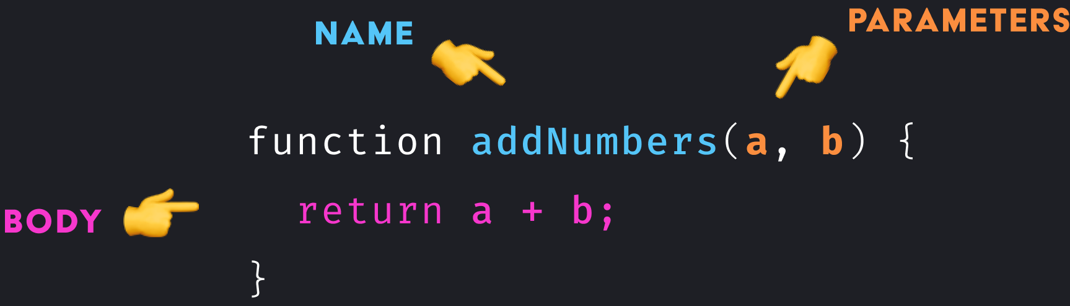
3.1 Introducción
Una función en JavaScript es similar a un procedimiento
Son un conjunto de instrucciones que realiza una tarea o calcula un valor, pero para que un procedimiento califique como función, debe tomar alguna entrada y devolver una salida donde hay alguna relación obvia entre la entrada y la salida.
Para usar una función, se debe definir en algún lugar del ámbito desde el que deseas llamarla.

Slide 54
Una definición de función (también denominada declaración de función o expresión de función) consta de la palabra clave function, seguida de:
El nombre de la función.
Una lista de parámetros de la función, entre paréntesis y separados por comas.
Las declaraciones de JavaScript que definen la función, encerradas entre llaves, { ... }
function square(number) {
return number * number;
}
Parámetro: argumento que se pasará a la función. Una función puede tener hasta 255 argumentos

Slide 55
function miFuncion(elobjeto){ elobjeto.marca= "Toyota"; } var miCarro = { marca: "Honda", modelo: "Accord", año: 1998 }; window.alert(miCarro.marca); miFuncion(miCarro); window.alert(miCarro.marca);

Slide 56
3.2 Callbacks
Los callbacks en JavaScript representan el uso de funciones como parámetros de otras funciones.
Es decir, un callback se crea cuando insertamos una función como valor de un parámetro de otra función.
Podemos meter funciones dentro de funciones.

Slide 57
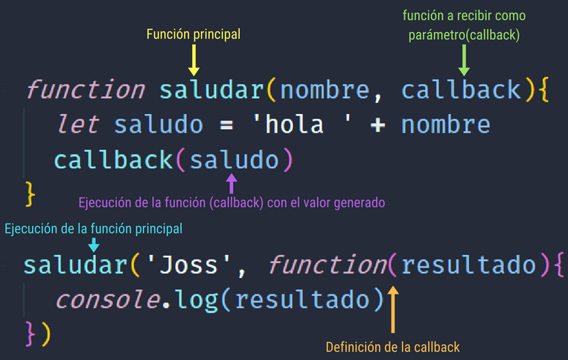
‘Mitzi’

Slide 58
process.stdin.resume();
process.stdin.setEncoding('ascii');
function saludar(nombre) {
console.log('Hola ' + nombre);
}
function pedirNombre(callback) {
console.log("Escribe tu nombre: ");
process.stdin.on('data', function (line) {
callback(line);
process.exit();
});
}
pedirNombre(saludar);

Slide 59


3.3 Código no bloqueante
Las tareas que realizan los lenguajes de programación usualmente llevan un tiempo para realizarse. Por ejemplo, un acceso a disco o un acceso a base de datos, requieren un tiempo para procesarse. Durante el tiempo de procesamiento de determinadas tareas el proceso que las ha iniciado tiene dos opciones:
BLOQUEANTE
Quedarse en estado “suspendido” esperando hasta que la tarea termine, es decir, hasta que la base de datos devuelva el resultado o el archivo se haya podido abrir o leer.
NO BLOQUEANTE
Liberar el flujo de ejecución, de modo que el proceso que inició la acción puede atender otras necesidades del lenguaje.

Slide 60
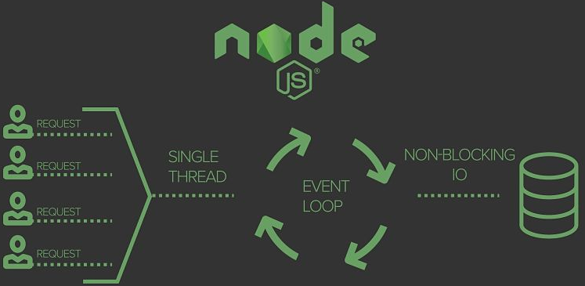
En PHP cada solicitud requiere un proceso independiente del sistema para ser atendida. Durante todo el procesamiento de esa solicitud ese proceso se encuentra activo, aunque en algunos momentos pueda estar desocupado (por ejemplo cuando espera la respuesta de una consulta contra la base de datos).
En Node el proceso que atiende una solicitud quedará liberado cuando esté esperando la respuesta de la base de datos y podrá atender a otras solicitudes mientras tanto. Cada proceso ocupa cierta memoria y recursos de la máquina, por lo que al liberarse permite que esos recursos se pongan a disposición de otras solicitudes

Slide 61
3.4 Programación por eventos
En JavaScript existe un concepto llamado evento, que no es más que una notificación de que alguna característica interesante acaba de ocurrir, generalmente relacionada con el usuario que navega por la página.
Dichas características pueden ser muy variadas:
Clic de ratón del usuario sobre un elemento de la página
Pulsación de una tecla específica del teclado
Reproducción de un archivo de audio/video
Scroll de ratón sobre un elemento de la página
El usuario ha activado la opción “Imprimir página”

Slide 62
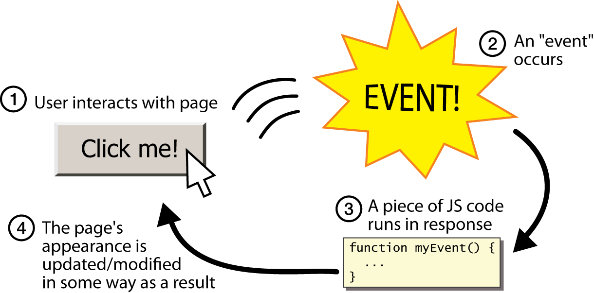

Slide 63
Tipos de eventos
ASÍNCRONO
Nos da la capacidad de “diferir” la ejecución de una función a la espera de que se complete una operación, normalmente de I/O (red, disco duro, …), y así evitar bloquear la ejecución hasta que se haya completado la tarea en cuestión.
No espera a las instrucciones diferidas y continúa con su ejecución.
SÍNCRONO
Describe objetos o eventos que están coordinados en el tiempo. Cada extremo en un intercambio de comunicación responda a su vez sin iniciar una nueva comunicación.
Cada instrucción espera a la anterior para ejecutarse

Slide 64
Formas de manejar eventos
Forma | Ejemplo | Artículo en profundidad
Mediante atributos HTML | <button onClick="..."></button> | Eventos JS desde atributos HTML
Mediante propiedades Javascript | .onclick = function() { ... } | Eventos JS desde propiedades Javascript
Mediante addEventListener() | .addEventListener("click", ...) | Eventos JS desde listeners

Slide 65
Mediante atributos HTML
<button onClick="alert('Hello!')">Saludar</button>

Slide 66
Mediante propiedades JavaScript
<script>
const button = document.querySelector("button");
button.onclick = function() {
alert("Hola 2!");
}
</script>

Slide 67
Mediante addEventListener()
<script>
const button = document.querySelector("button");
button.addEventListener("click", function() {
alert("Hola 3!");
});
</script

Slide 68
3.5 Emisor de eventos
Los eventos se encuentran manejados por un módulo que necesita ser incluido en el código.
Esto permite usar utilidades para trabajar con eventos como crear, enviar y recibir eventos.
var eventos = require(‘eventos’);
Una vez incluido el módulo es necesario instanciar un objeto de la clase ‘EventEmitter’ (objetos capaces de emitir un evento).
var EmisorEventos = eventos.EventEmitter;
var manejador = new EmisorEventos();
Ya instanciado se genera un nuevo evento mediante el método ‘on()’. Este evento es un ‘listener’, es decir, escucha o espera que sea invocado por el emisor de eventos para ejecutar el código que contiene.
manejador.on(‘saludo’, function(nombre){
console.log(‘Hola ‘ + nombre);
});
El método ‘on()’ recibe como primer argumento el nombre con el cual será invocado por el emisor y como segundo argumento un método completo en el cual se indica si recibe argumentos de entrada y su funcionamiento.

Slide 69
Este método que recibe como argumento puede ser descrito de manera literal, es decir, indicar sus argumentos y su funcionamiento en el mismo argumento del método ‘on()’ o hacer un callback a una función ya hecha.
En este caso el mensaje ‘saludo’ detonará la función que recibe un nombre como argumento e imprime en consola el texto ‘Hola’ seguido del nombre recibido.
Una vez generado el escuchador se puede invocar mediante el uso del método ‘emit()’ del manejador, el cual recibe como argumento el nombre del evento a ejecutar y los argumentos que este necesita.
manejador.emit(‘saludo’, ‘Mitzi’);
En este caso, se llama al evento ‘saludo’ y se le da como argumento la cadena de caracteres ‘Mitzi’.
Así mismo, se puede utilizar un ‘setInterval’ para que se invoque al evento cada cierto tiempo
setInterval(function(){
manejador.emit('saludo’, ‘Mitzi’);
},1000);
En este caso, el evento ‘saludo’ se ejecutará cada mil milisegundos, es decir, cada segundo.

Slide 70
04.
Manejo de Memoria
4.1 Introducción
4.2 Buffers
4.3 Streams
4.4 Manejo de archivos

Slide 71
4.1 Introducción
Entorno de ejecución de JavaScript del lado del servidor, el cual, esta basado en el motor V8 de Google Chrome.
NodeJS
El motor v8 que es el motor que ejecuta las aplicaciones tiene algunas limitaciones, la principal es el límite de memoria.
De forma predeterminada, el límite máximo de memoria asignada es de alrededor de 700 MB y 1400 MB, para sistemas de 32 bits y 64 bits respectivamente, y esto puede convertirse en un cuello de botella para algunas aplicaciones y, por lo tanto, es importante comprender cómo se asigna y desasigna esta memoria.

Slide 72

Gestión de memoria
La administración de memoria consta de formas de asignar memoria, como lo es de manera dinámica y esta ocurre cuando se solicita y de manera libre cuando esa memoria ya no es necesaria, esto realiza que se libere espacio para que esa memoria se reutilice.
Manual
Consiste en delegar esta responsabilidad para desarrollarla por sí misma, es responsable de asignar y desasignar memoria en el desarrollo de su aplicación.
Automático
Consiste en el uso de un "programa" nativo, generalmente llamado recolector de basura, que se encarga de hacer todo este proceso y tratar de evitar pérdidas de memoria.

Slide 73
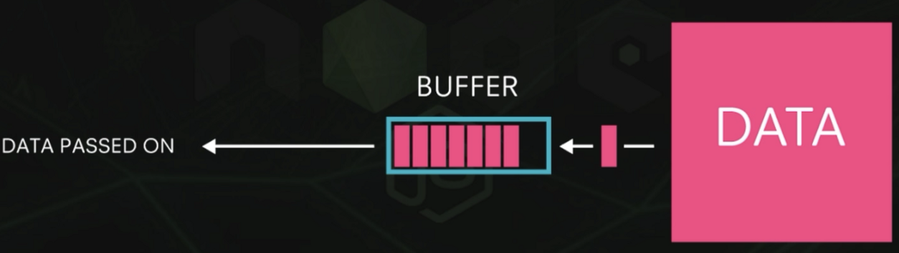
4.2 Buffers
Los buffers son conjuntos de datos en crudo, es decir, datos binarios que pueden ser tratados en Node.js con la intención de realizar diversos tipos de acciones, también son un espacio en la memoria (en general, RAM) que almacena estos datos binarios.
Puede entenderse como una unidad de almacenamiento de código binario. Se utilizan para almacenar temporalmente los datos binarios antes o después de su transmisión, estos se utilizan para enviar y recibir datos sin problemas entre el emisor y el receptor.
En Node.js, podemos acceder a estos espacios de memoria con la clase Buffer incorporada, esta clase fue implementada debido a que JavaScript no contaba con la capacidad de trabajar con datos binarios.

Slide 74
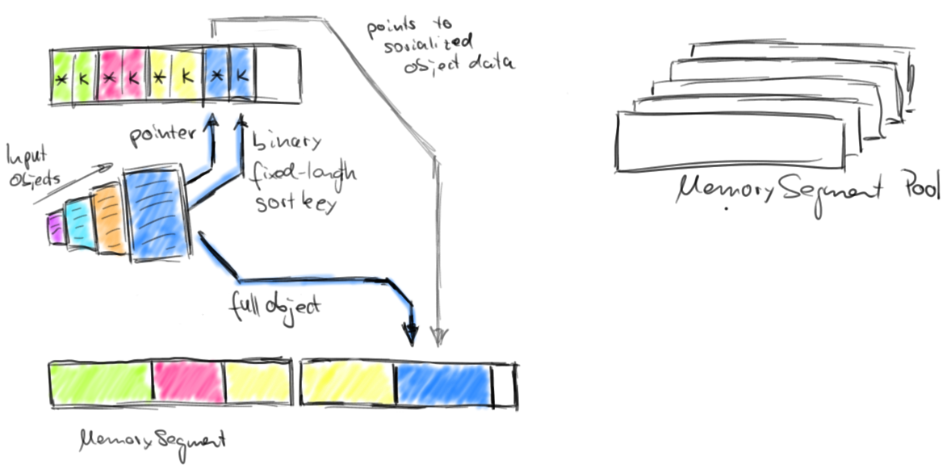
Los búferes almacenan una secuencia de enteros, de forma similar a una matriz en JavaScript. A diferencia de las matrices, una vez que se crea un búfer, no se puede cambiar su tamaño.
Guardan cierta similitud con los arreglos de valores enteros pues estos tienen bytes que corresponden con los datos crudos en determinada posición de la memoria, además los buffers son utilizados para manejo de sockets, manipulación de imágenes o streams de datos.

Slide 75
Práctica1
var buffer1 = Buffer.alloc(20);
var buffer2 = Buffer.from('Mitzi Ailyn'); console.log('Este es un Buffer vacio'); console.log(buffer1); console.log('Este es el buffer creado con la cadena de caracteres'); console.log(buffer2); console.log(buffer2[0]);
buffer2[0] = 23;
buffer2[1] = 45;
buffer2[2] = 10;
buffer2[3] = 80;
console.log(buffer2.toString());

Slide 76
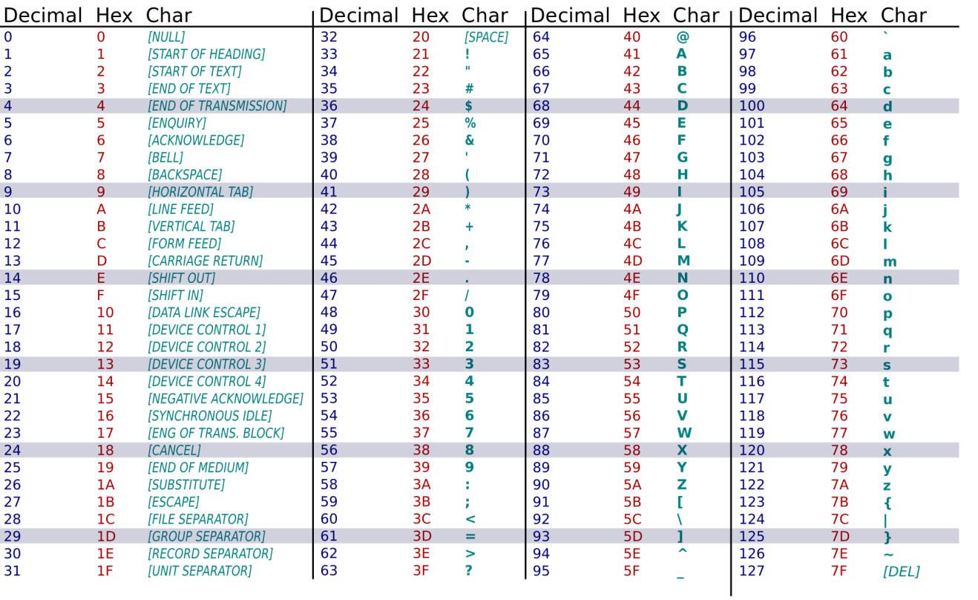

Slide 77

4.3 Streams
Stream significa: corriente, arroyo, flujo, torrente o chorro. Por tanto, un stream, en el mundo de la programación, es una forma de obtener o depositar datos binarios de una fuente a otra en un flujo continuado.
Un stream es una transmisión por medio de secuencias. Nos permite leer, difundir o descargar estas secuencias por medio de un flujo continuo donde en canal de comunicación es fluido en el tiempo mientras nosotros lo deseemos o la información que se quiere transmitir ha terminado.
Los streams suelen ser usados en sistemas donde obtener toda la información de un proceso no es posible de una forma atómica y se necesita desmenuzar el mensaje para ser retransmitido. La información es tan grande que el canal no lo soporta y tiene que enviarse de esta manera

Slide 78
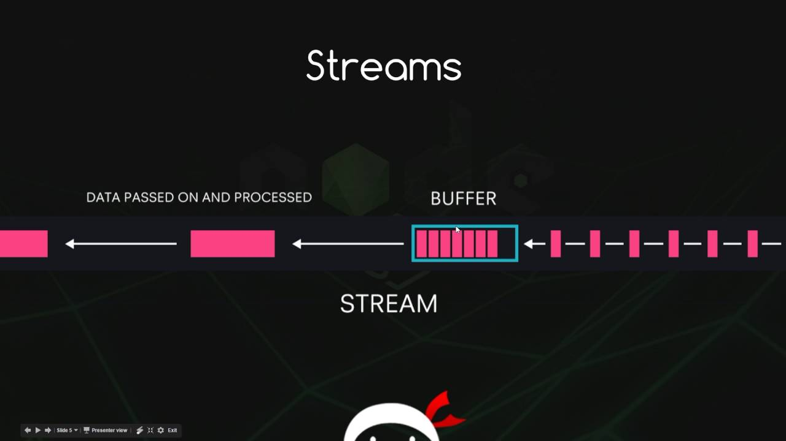

Slide 79
Práctica 2
process.stdin.resume();
process.stdin.setEncoding('ascii');
process.stdin.on('data', function(line){
process.stdout.write(line);
});

Slide 80
4.4 Manejo de archivos
Los sistemas de archivos en lo particular actúan en el SO como una interfaz en conjunto de otros dispositivos conectado al ordenador (memorias USB, discos externos, etc). Actualmente, existen diferentes tipos de sistemas de archivos dependiendo del SO anfitrión, como lo son Windows, macOS o Linux. Estos sistemas presentan algunas similitudes, aunque en principio son incompatible entre sí.
Los sistemas de archivo más comunes hasta la fecha son:
Windows / FAT16, FAT32, exFAT y NTFS.
MacOs / HFS+ y APFS.
Linux / Ext4.

Slide 81

Nodejs en lo particular contiene un módulo core especialmente para la manipulación de archivos llamado File system.
Este módulo nos ayuda con la compatibilidad independientemente del SO en el cual se esté ejecutando el runtime de una manera estándar. El módulo trabaja en a base de callbacks, streams y eventos como la mayoría de módulos en Nodejs.

Slide 82
Fs
fs, es la abreviatura en ingles para file system o sistema de archivos.
Un sistema de archivos es la estructuración del sistema operativo para organizar, controlar y almacenar los datos. Los sistemas de archivos, además de controlar, agregan algunas características adicionales como capas de acceso, atributos y convenciones.
Algunos de los métodos más importantes y útiles para manipular el sistema de archivos son:

Slide 83
Práctica 3
const fs = require('fs'); fs.writeFileSync('archivo.txt', "Hola, este es un archivo nuevo, creado de manera sincrónica");
fs.writeFile('archivo2.txt', "Hola, este es un archivo nuevo, creado de manera asincrónica", (err) => {
if (err)
console.log(err);
else {
}
});
fs.readFileSync('info.txt', 'utf8');
let informacion = fs.readFileSync('info.txt', 'utf8');
console.log(informacion);
fs.unlinkSync('archivo.txt');

Slide 84
05.
Objetos globales
5.1 Introducción
5.2 Objetos básicos
5.3 Módulos de utilidades

Slide 85
5.1 Introducción
El objeto global proporciona variables y funciones que están disponibles en cualquier lugar. Por defecto, aquellas que están integradas en el lenguaje o el entorno.
En un navegador se denomina window en Node es global

Slide 86
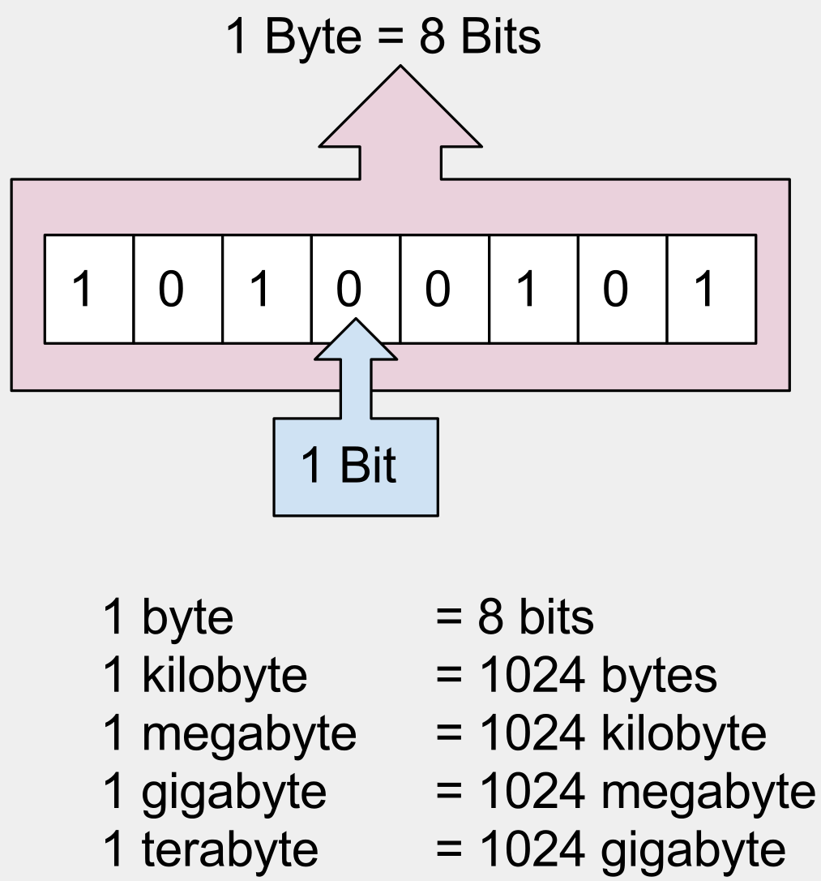

Slide 87
Infinity
NaN
undefinend
null
globalThis
5.2 Objetos básicos
Propiedades de valor: Estas propiedades globales devuelven un valor simple, es decir, no tienen otras propiedades o métodos.
Es un valor numérico que representa el infinito.
Es un valor que representa Not-A-Number.
Es un valor primitivo: automáticamente asignado a las variables que solo han sido declarados o a los argumentos formales para los cuales no existe argumentos reales
Intencionalmente un valor nulo o "vacío".
Propiedad global contiene el thisvalor global, que es similar al objeto global .

Slide 88
eval()
encodeURIComponent()
encodeURI()
decodeURIComponent()
decodeURI()
Propiedades de función: Estas funciones globales devuelven un valor directamente cuando son llamados.
El argumento de la función eval es una cadena de caracteres.
Se debe utilizar para codificar una URI o una URL existente..
Se debe utilizar para codificar un URI Component (una string que supuestamente debe ser parte de una URL).
parseInt()
Decodifica un Identificador de Recurso Uniforme (Uniform Resource Identifier, URI) previamente creado por encodeURI o por una rutina similar.
Comprueba el primer argumento, una cadena, e intenta devolver un entero de la base especificada

Slide 89
parseFloat()
isNaN()
isFinite()
Analiza un argumento (si es necesario, lo convierte en una cadena) y devuelve un número de coma flotante.
Es una función de alto nivel y no está asociada a ningún objeto. isNaN intenta convertir el parámetro pasado a un número. Si el parámetro no se puede convertir, devuelve true; en caso contrario, devuelve false.
Examina el número de su argumento. Si el argumento es NaN , infinito positivo o infinito negativo, este método devuelve false , de otro modo devuelve true .

Slide 90
Object
URIError
TypeError
SyntaxError
ReferenceError
Objetos fundamentales: A partir de estos se heredan los demás.
Usado para guardar una colección de datos definidos y entidades más complejas
Representa un error cuando una función de manejo de URI global se usó de manera incorrecta.
Representa un error cuando una operación no puede ser completada
RangeError
Represta un error cuando se trata de interpretar código que resulta ser inválido sintácticamente.
Representa un error cuando se hace referencia a una variable inexistente.
Indica un error cuando un valor no se encuentra dentro de un rango de valores permitidos.

Slide 91
InternalError
EvalError
Error
Symbol
Boolean
Indica un error que se produjo internamente en el motor JavaScript.
Indica un error relacionado con la función global eval().
Se lanzan cuando ocurren errores en tiempo de ejecución
Function
Los Symbols se utilizan a menudo para agregar claves de propiedades únicas a un objeto
Si el valor se omite o es 0, -0, null, false, NaN, undefined, o la cadena vacía ( ""), el objeto tiene un valor inicial de false
Puede crear funciones dinámicamente

Slide 92
Number
Date
Math
BigInt
Números y fechas: Son objetos base que representan números, fechas y cálculos matemáticos.
Permite representar y manipular valores numéricos cómo 37 o -9.25.
Representan en JavaScript un momento fijo en el tiempo en un formato independiente
Es un objeto incorporado que tiene propiedades y métodos para constantes y funciones matemáticas.
Se usa para representar y manipular valores primitivos , que son demasiado grandes

Slide 93
String
RegExp
Procesamiento de texto: Objetos que representan cadenas y la posibilidad de manipularlas.
Se utiliza para representar y manipular una secuencia de caracteres.
Se utiliza para hacer coincidir el texto con un patrón.

Slide 94
Array
BigUint64Array
BigInt64Array
Float64Array
Float32Array
Colecciones indexadas: Son objetos que representan colecciones de datos ordenados por un índice.
Es usado en la construcción de arrays, que son objetos tipo lista de alto nivel.
Representa una matriz de enteros sin signo de 64 bits en el orden de bytes de la plataforma.
Representa una matriz de enteros con signo de 64 bits en el orden de bytes de la plataforma.
Uint32Array
Representa una matriz de números de coma flotante de 64 bits
Representa una matriz de números de coma flotante de 32 bits
Representa una matriz de enteros sin signo de 32 bits en el orden de bytes de la plataforma.

Slide 95
Int32Array
Uint16Array
Int16Array
Uint8ClampedArray
Uint8Array
Representa una matriz de enteros con signo de 32 bits en complemento a dos en el orden de bytes de la plataforma.
representa una matriz de enteros sin signo de 16 bits en el orden de bytes de la plataforma. Hereda los métodos de instancia de su padreTypedArray .
Representa una matriz de enteros de 16 bits con signo en complemento a dos en el orden de bytes de la plataforma.
Int8Array
Representa una matriz de enteros sin signo de 8 bits sujetos a 0-255.
Representan un array de enteros sin signo de 8 bits. El contenido se inicializa a 0.
Representa una matriz de enteros de 8 bits con signo en complemento a dos. Los contenidos se inicializan en 0

Slide 96

5.3 Módulos de utilidades
Node.js también ofrece una serie de módulos que la convierten en un entorno bastante poderosos para programar. La comunidad también es de gran ayuda y crean proyectos de código abierto que ayudan a extender las posibilidades del entorno Node. En este artículo te listamos algunas de las herramientas más útiles que han sido desarrolladas para Node.js, desde librerías hasta frameworks. Por supuesto, todas ellas son gratuitas.

Slide 97
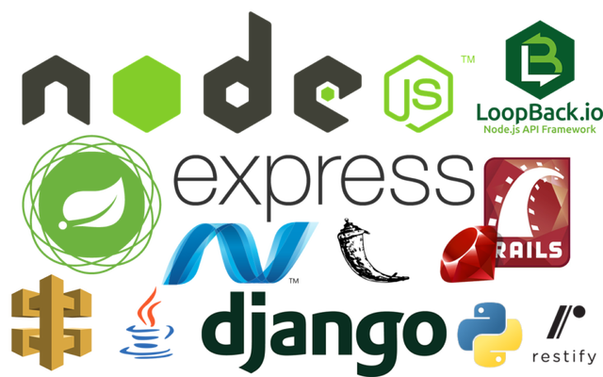
Node Package Manager
Cylon.js
Sails
Math.js
Node QR Code
Express
Bcrypt

Slide 98






Node Package Manager
Math.js
Cylon.js
Express
Bcrypt
Sails
Este es un gestor de paquetes para Node
Ofrece una solución para que se pueda trabajar con números complejos, unidades y matrices.
Permite realizar análisis, actualizaciones de firmare y otras cuestiones relacionadas al hardware.
Permite realizar aplicaciones, sitios web y API
Permite la codificación de contraseñas.
útil para crear funciones en tiempo real como opciones para chat y demás.

Slide 99
06.
WebServer
6.1 Introducción
6.2 Creando un servidor Web
6.3 Servidor Express
6.4 Peticiones y respuestas
6.5 Archivos estáticos
6.6 Método Post
6.7 Manejo de Archivos

Slide 100
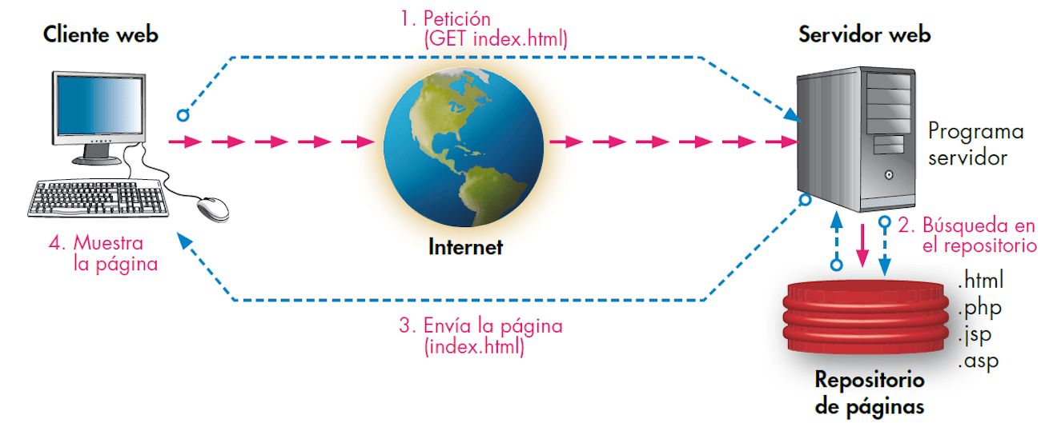
6.1 Introducción
La principal función de un WebServer es almacenar los archivos de un sitio y emitirlos por Internet para que las páginas que aloja puedan ser visitadas por los usuarios.
Cuando un usuario entra en una página de Internet, su navegador se comunica con el servidor, enviando y recibiendo datos que determinan qué es lo que verá en su pantalla.
Se puede sintetizar el concepto como: Los WebServers existen para almacenar y transmitir datos de un sitio según son solicitados por el navegador visitante.

Slide 101

¿Qué es un servidor web?
Es una plataforma computacional muy potente que resguarda datos para ser consultados por diversos usuarios. Cuenta con un software que entrega la información solicitada por visitantes o miembros de un grupo de trabajo, a través de un dispositivo conectado a la red.
Algunas veces puede ser definido como un hardware y como un software; porque efectivamente posee cualidades de ambos. Es una computadora con una alta potencia que le permite mantenerse conectada a la red las 24 horas del día, los 365 días del año; además de contar con una sistema operativo, de almacenamiento y de procesamiento sumamente eficaces para atender las consultas de los usuarios.

Slide 102

¿Cómo funciona?
Primero es necesario conocer que el web server está permanentemente en espera de una solicitud de información.
Además, se debe tener en cuenta que toda computadora, smartphone o tablet tiene una dirección IP única e irrepetible que lo identifica de otro dispositivo en la red, así es como el servidor web envía la información exacta que el internauta está esperando.

Slide 103
Petición de usuario
Recibir la petición por parte de un navegador, se envía un pedido desde una dirección IP hacia la dirección IP del servidor que aloja los archivos del sitio en cuestión.
Búsqueda
Interpretación
Interpretación de las líneas de código
Busca en sus archivos la información que se le está solicitando
Resultado
Enviar el resultado al navegador cuya dirección IP fue la solicitante

Slide 104
Características
Soporte físico
Sistema operativo
Protocolo de Transferencia de Hipertexto
Deben tener un hardware, que es el equipo que resguarda la información que será al ser solicitada por los usuarios. Estos soportes físicos deben tener una amplia capacidad de almacenamiento y suelen ser potentes equipos computacionales compartidos por diversas empresas y usuarios.
Requieren un sistema operativo para que la información del hardware pueda ser extraída y direccionada a su destino final, es esencial tener un software diseñado para llevar a cabo estas tareas.
También conocido como HTTP. Son instrucciones que permiten la transmisión de información. Los HTTP establecen la comunicación entre navegadores o plataformas de búsqueda con las bases de datos de los servidores web.

Slide 105
Búsqueda de información
Alta capacidad
Los servidores tienen como objetivo responder de manera oportuna a las solicitudes de los usuarios de un sistema. Estas herramientas gestionan la respuesta a los comandos de búsqueda de datos por parte de los clientes, por lo que su objetivo es permitir el acceso a la información que resguarda.
Un servidor web debe ser potente y contar con una gran capacidad de almacenamiento, ya que aloja diferentes sitios, cuentas e interacciones.

Slide 106
6.2 Creando un servidor Web
const http = require("http");
const host = 'localhost';
const port = 8000;
const requestListener = function (req, res) {
res.end("Mi primer servidor");
};
const server = http.createServer(requestListener);
server.listen(port, host, () => {
console.log(`Server is running on http://${host}:${port}`);
});

Slide 107

6.3 Servidor Express
Express.js es el framework backend más popular para Node.js.
Está diseñado para construir aplicaciones web de una sola página, multipágina e híbridas, también se ha convertido en el estándar para desarrollar aplicaciones backend con Node.js
Proporciona características y herramientas robustas para desarrollar aplicaciones de backend escalables. Ofrece el sistema de enrutamiento y características simplificadas para ampliar el framework con componentes y partes más potentes.
Express utiliza un modelo cliente-servidor para aceptar las peticiones de los usuarios y devolver las respuestas al cliente.

Slide 108
Petición del usuario
Un usuario envía una petición desde su navegador web escribiendo la dirección de un sitio web.
Petición del navegador
El navegador envía una petición HTTP a la aplicación/servidor.
El servidor recibe la petición
El servidor recibirá la petición a través de una de sus rutas y la procesará utilizando el controlador que coincida con la ruta solicitada.
El servidor envía una respuesta
Tras el procesamiento, el servidor enviará una respuesta al cliente utilizando HTTP, ya que se trata de un protocolo de comunicación de ida y vuelta.
Respuesta
La respuesta devuelta al cliente puede ser un texto estándar, una página HTML dinámica.
El navegador procesará y mostrará una bonita página web, o datos JSON que los desarrolladores del frontend manejarán para mostrar información en la página web.

Slide 109
Práctica 6.3
TERMINAL
C:\Users\ailyn\OneDrive\Escritorio\U6> npm install express
CÓDIGO JS
var express = require('express');
var app = express();
app.get('/', function (req, res) {
res.send('Hola Mundo');
});
app.listen(8000, function () {
console.log('Servidor corriendo en el puerto 8000');
});

Slide 110
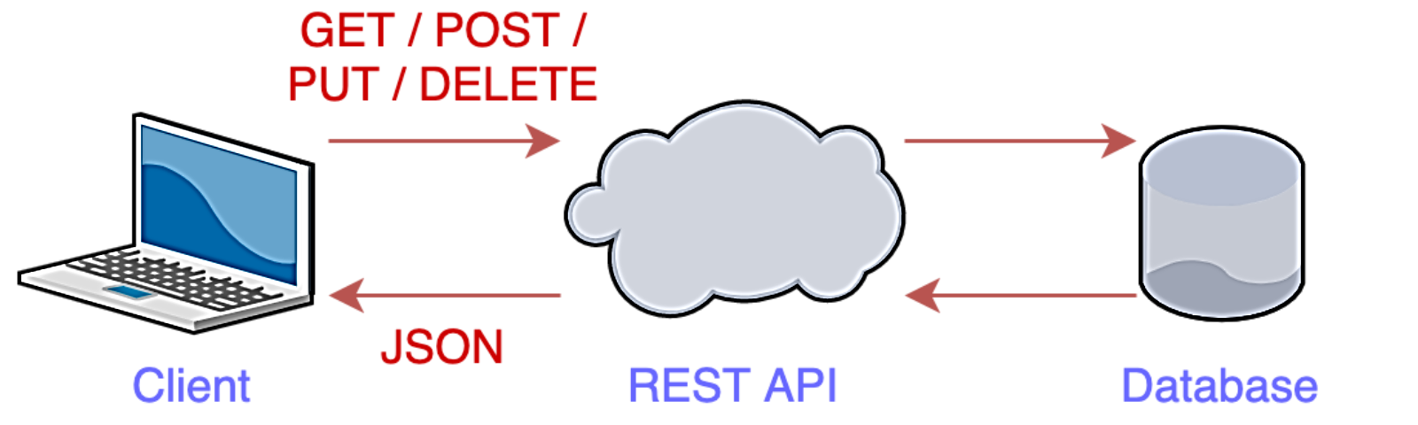
6.4 Peticiones y respuestas
Método get: Enlaza la propiedad de un objeto con una función que será llamada cuando la propiedad es buscada.
Sintaxis
get ();

Slide 111
Práctica 6.4
var express = require('express');
var app = express();
app.get('/', function (req, res) {
res.send('Hola Mundo');
});
app.get('/saludo', function (req, res) {
res.send('Solicitud de saludo recibida');
});
app.listen(8000, function () {
console.log('Servidor corriendo en el puerto 8000');
});

Slide 112
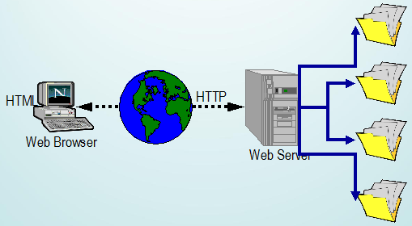
6.5 Archivos estáticos
Cuando se desarrolla una aplicación web se manejan recursos estáticos como logos, videos, archivos javascript y css los cuales se agregan directamente a las plantillas html generadas

Slide 113
Práctica 6.5
var express = require('express');
var app = express();
const path = require('path');
app.get('/',function(req,res){
res.sendFile(path.join(__dirname+'/html/index.html'));
});
app.listen(8000, function () {
console.log('Servidor corriendo en el puerto 8000');
});

Slide 114

6.6 Método Post
El método POST introduce los parámetros en la solicitud HTTP para el servidor. Por ello, no quedan visibles para el usuario.
El método “post” permite recibir información enviada desde el servidor por el usuario; esta información puede ser enviada mediante un formulario, al presionar un botón o con otras acciones desatadas por el usuario.

Slide 115
Práctica 6.6
var express = require('express');
var app = express();
const path = require('path');
app.use(express.json());
app.use(express.urlencoded());
app.get('/',function(req,res){
res.sendFile(path.join(__dirname+'/html/index2.html'));
});;
app.post('/respuesta', function (req, res) {
res.send("Nombre ingresado: "+req.body.nombre);
console.log("Información enviada");
});
app.listen(8000, function () {
console.log('Servidor corriendo en el puerto 8000');
});

Slide 116
6.7 Manejo de archivos
Los sistemas de archivos en lo particular actúan en el SO como una interfaz en conjunto de otros dispositivos conectado al ordenador (memorias USB, discos externos, etc). Actualmente, existen diferentes tipos de sistemas de archivos dependiendo del SO anfitrión, como lo son Windows, macOS o Linux. Estos sistemas presentan algunas similitudes, aunque en principio son incompatible entre sí.
Los sistemas de archivo más comunes hasta la fecha son:
Windows / FAT16, FAT32, exFAT y NTFS.
MacOs / HFS+ y APFS.
Linux / Ext4.

Slide 117
Nodejs en lo particular contiene un módulo core especialmente para la manipulación de archivos llamado File system.
Este módulo nos ayuda con la compatibilidad independientemente del SO en el cual se esté ejecutando el runtime de una manera estándar. El módulo trabaja en a base de callbacks, streams y eventos como la mayoría de módulos en Nodejs.

Slide 118
Fs
fs, es la abreviatura en ingles para file system o sistema de archivos.
Un sistema de archivos es la estructuración del sistema operativo para organizar, controlar y almacenar los datos. Los sistemas de archivos, además de controlar, agregan algunas características adicionales como capas de acceso, atributos y convenciones.
Algunos de los métodos más importantes y útiles para manipular el sistema de archivos son:

Slide 119
Práctica 6.7
const fs = require('fs'); fs.writeFileSync('archivo.txt', "Hola, este es un archivo nuevo, creado de manera sincrónica");
fs.writeFile('archivo2.txt', "Hola, este es un archivo nuevo, creado de manera asincrónica", (err) => {
if (err)
console.log(err);
else {
}
});
fs.readFileSync('info.txt', 'utf8');
let informacion = fs.readFileSync('info.txt', 'utf8');
console.log(informacion);
fs.unlinkSync('archivo.txt');

Slide 120
07.
API RESTful
7.1 Introducción
7.2 ¿Qué es la arquitectura de REST?
7.3 Crear una API RESTful
7.4 Escalado de aplicaciones

Slide 121
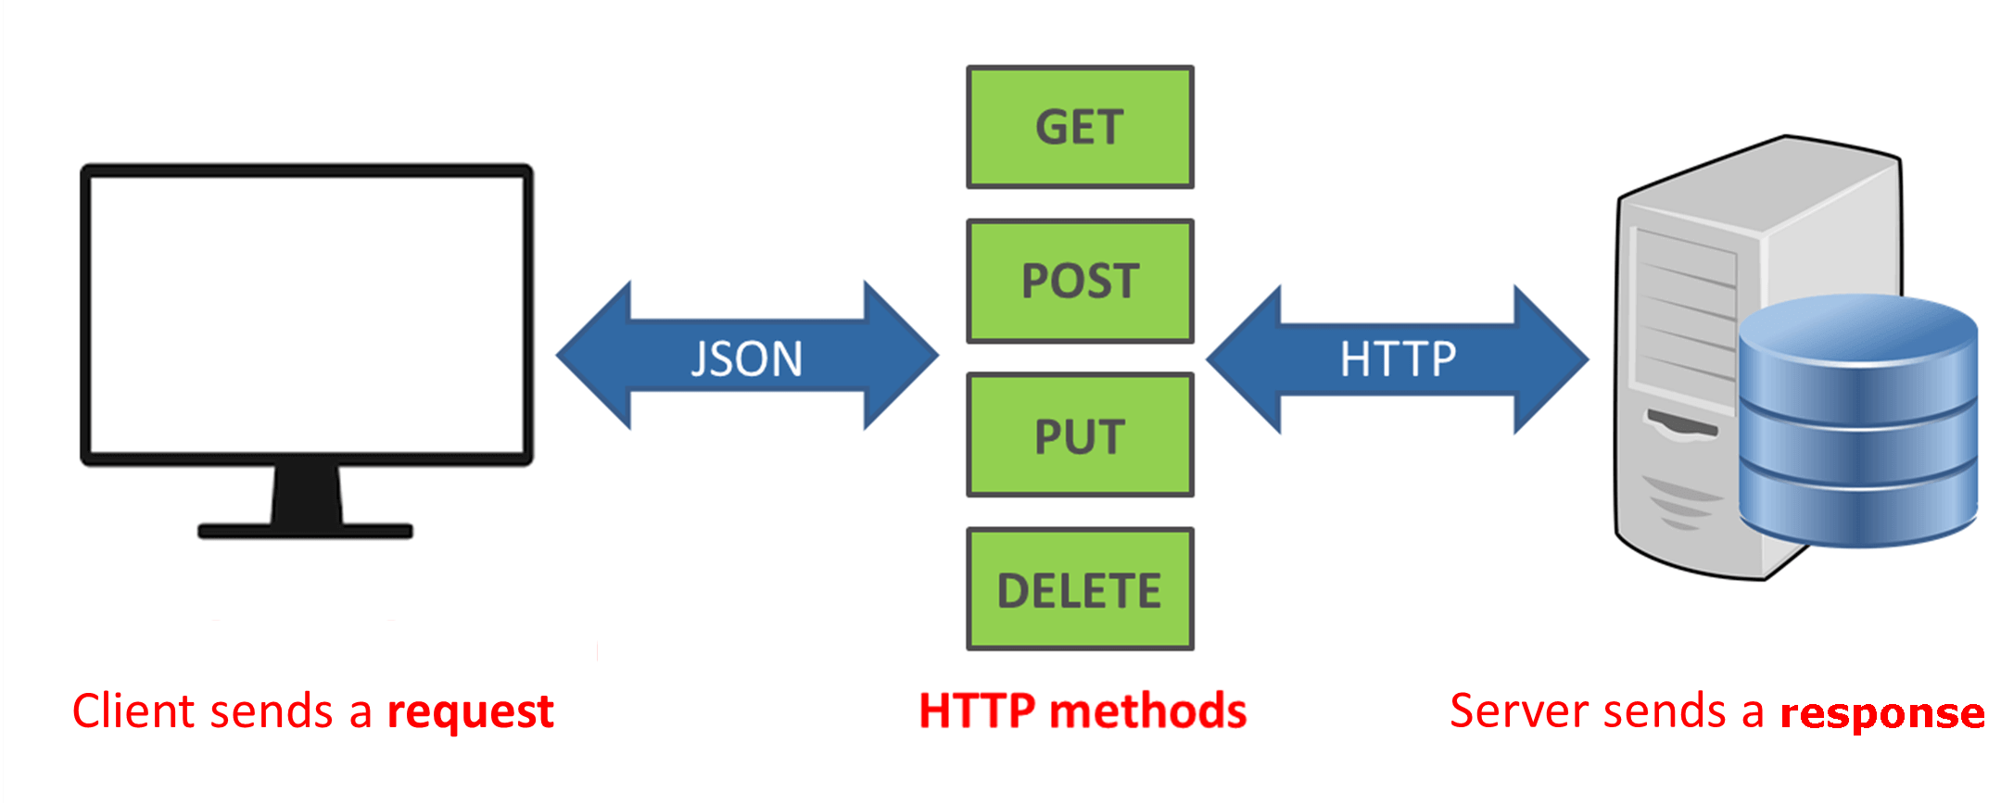
7.1 Introducción
Interfaz que dos sistemas de computación utilizan para intercambiar información de manera segura a través de Internet.

Slide 122

La mayoría de las aplicaciones para empresas deben comunicarse con otras aplicaciones internas o de terceros para llevar a cabo varias tareas. Por ejemplo, para generar nóminas mensuales, su sistema interno de cuentas debe compartir datos con el sistema bancario de su cliente para automatizar la facturación y comunicarse con una aplicación interna de planillas de horarios. Las API RESTful admiten este intercambio de información porque siguen estándares de comunicación de software seguros, confiables y eficientes.

Slide 123
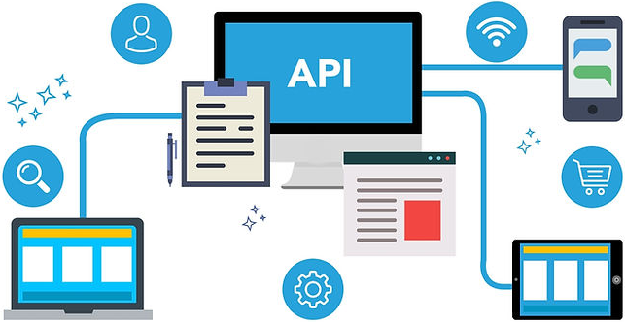
¿Qué es una API?
Una interfaz de programa de aplicación (API) define las reglas que se deben seguir para comunicarse con otros sistemas de software.
Se puede pensar en una API web como una puerta de enlace entre los clientes y los recursos de la Web.
Ejemplo:
La aplicación de planilla de horarios expone una API que solicita el nombre completo de un empleado y un rango de fechas. Cuando recibe esta información, procesa internamente la planilla de horarios del empleado y devuelve la cantidad de horas trabajadas en ese rango de fechas.

Slide 124

Cliente
Recursos
Usuarios que desean acceder a información desde la Web. El cliente puede ser una persona o un sistema de software que utiliza la API.
información que diferentes aplicaciones proporcionan a sus clientes. Los recursos pueden ser imágenes, videos, texto, números o cualquier tipo de datos. La máquina encargada de entregar el recurso al cliente también recibe el nombre de servidor. Las organizaciones utilizan las API para compartir recursos y proporcionar servicios web, a la vez que mantienen la seguridad, el control y la autenticación.

Slide 125
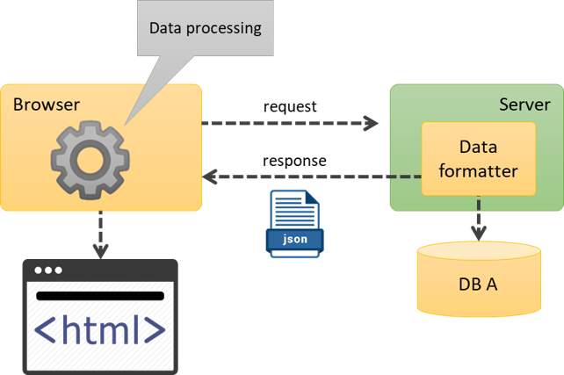
7.2 ¿Qué es la arquitectura de REST?
La transferencia de estado representacional (REST) es una arquitectura de software que impone condiciones sobre cómo debe funcionar una API.
Las API que siguen el estilo arquitectónico de REST se llaman API REST. Los servicios web que implementan una arquitectura de REST son llamados servicios web RESTful. El término API RESTful suele referirse a las API web RESTful.

Slide 126
Beneficios de las API RESTful
Escalabilidad
Flexibilidad
Independencia
Se elimina la carga del servidor porque este no debe retener la información de solicitudes pasadas del cliente.
Esto admite la escalabilidad, sin provocar cuellos de botella en la comunicación que reduzcan el rendimiento.
Simplifican y desacoplan varios componentes del servidor, de manera que cada parte pueda evolucionar de manera independiente.
Los cambios de la plataforma o la tecnología en la aplicación del servidor no afectan la aplicación del cliente.
Se pueden escribir aplicaciones del lado del cliente y del servidor en diversos lenguajes de programación, sin afectar el diseño de la API. También puede cambiar la tecnología subyacente en cualquiera de los lados sin que se vea afectada la comunicación.

Slide 127
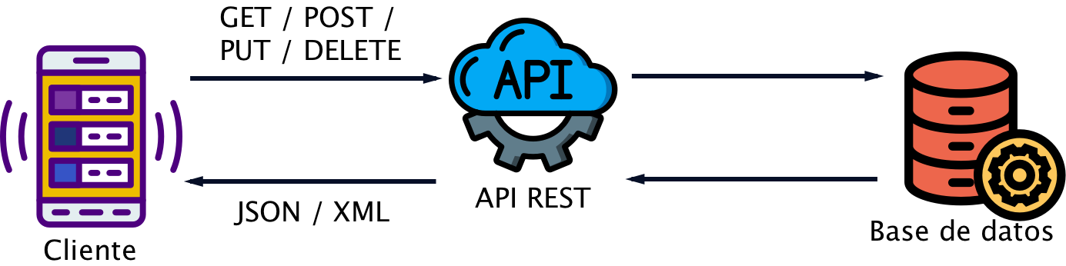
¿Cómo funciona?

Slide 128
7.3 Crear una API RESTful
TERMINAL
PS C:\Users\ailyn\OneDrive\Escritorio\U7> npm install express
ARCHIVO index.js
var express = require('express');
var app = express();
const path = require('path');
app.use(express.json());
app.use(express.urlencoded());
var usuario = {
nombre: '',
apellido: '',
id: ''
};

Slide 129
app.get('/', function (req, res) {
res.sendFile(path.join(__dirname + '/html/index.html'));
});
app.get('/crearEntrada', function (req, res) {
res.sendFile(path.join(__dirname + '/html/crearEntrada.html'));
});
app.post('/envioDeDatos', function (req, res) {
usuario.nombre = req.body.nombre;
usuario.apellido = req.body.apellido;
usuario.id = req.body.id;
res.sendFile(path.join(__dirname + '/html/index.html'));
});

Slide 130
app.get('/consultarDatos', function (req, res) {
if (usuario.nombre !== '' && usuario.apellido !== '' && usuario.id !== '') {
res.json(usuario);
} else {
res.send("Datos no ingresado");
}
});
app.get('/eliminarDatos', function (req, res) {
if (usuario.nombre !== '' && usuario.apellido !== '' && usuario.id !== '') {
usuario.nombre = '';
usuario.apellido = '';
usuario.id = '';
res.sendFile(path.join(__dirname + '/html/datosEliminados.html'));
} else {
res.send("Datos no ingresado");
}
});

Slide 131
app.listen(8000, function () {
console.log('Servidor corriendo en el puerto 8000');
});
ARCHIVO index.html <body>
<h1>API REST</h1>
<h2>Esta web te permite hacer los diversos métodos de la arquitectura REST</h2>
<form action="/crearEntrada" method="get">
<button type="submit">Crear nueva entrada de datos</button>
</form>
<form action="/consultarDatos" method="get">
<button type="submit">Consultar datos</button>
</form>
<form action="/eliminarDatos" method="get">
<button type="submit"> Eliminar Datos</button>
</form>
</body>

Slide 132
ARCHIVO crearEntrada.html
<body>
<h1>Crear entrada</h1>
<h2>En esta página se puede crear una nueva entrada</h2>
<form action="/envioDeDatos" method="post">
<label for="nombre">Nombre:</label>
<input type="text" id="nombre" name="nombre"><br><br>
<label for="apellido">Apellido:</label>
<input type="text" id="apellido" name="apellido"><br><br>
<label for="id">ID:</label>
<input type="number" id="id" name="id"><br><br>
<button type="submit">Enviar</button>
</form>
</body>

Slide 133
ARCHIVO consultarDatos.html
<!DOCTYPE html>
<html>
<head>
<meta charset="utf-8">
<title>API REST</title>
</head>
<body>
<h1>Consultar datos</h1>
<h2>En esta página se puede consultar los datos ingresados</h2>
</body>
</html

Slide 134
ARCHIVO datosEliminados.html
<!DOCTYPE html>
<html>
<head>
<meta charset="utf-8">
<title>API REST</title>
</head>
<body>
<h1>Datos eliminados</h1>
<h2>Los datos se eliminaron correctamente</h2>
<form action="/" method="get">
<button type="submit">Volver al inicio</button>
</form>
</body>
</html>

Slide 135

7.4 Escalado de aplicaciones
Frontend: Características visuales de la web.
CSS: Permite modificar colores, espacios, retículas, tipografías, entre otros elementos del contenido visual de la página.
JavaScript: Permite agregar interacciones, animaciones, y diversas características visuales del código.
Backend: Comportamiento del servidor, es decir, la manera en que administra los recursos, escucha y responde a las solicitudes del usuario:
Base de datos: agregar un manejador de base de datos en el proyecto permite que la cantidad de información que se puede almacenar sea mayor y que esta no se pierda cuando se apaga o se reinicia el servidor.
Módulos NPM: existen diversos módulos que pueden ser usados en Node.js que tienen características específicas como el manejo de usuarios y contraseñas, creación de contenidos de manera sencilla y renderizar vistas de manera dinámica, entre otras características.

